Slide 1
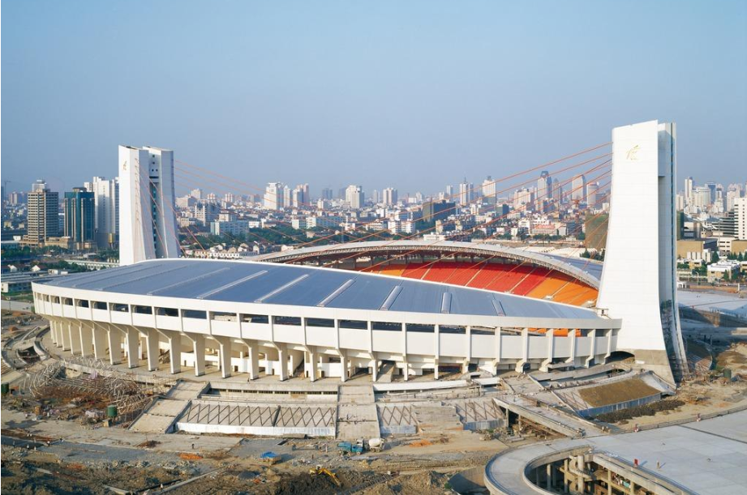
杭州黄龙 试驾场地
黄龙体育中心是浙江省目前规模最大、功能最全的现代化体育设施，是一个集体育比赛、文艺表演、健身娱乐、餐饮住宿、商务办公和购物展览于一体的多功能场所，其主体育场已成为浙江省和杭州市的标志性建筑之一。

Slide 2
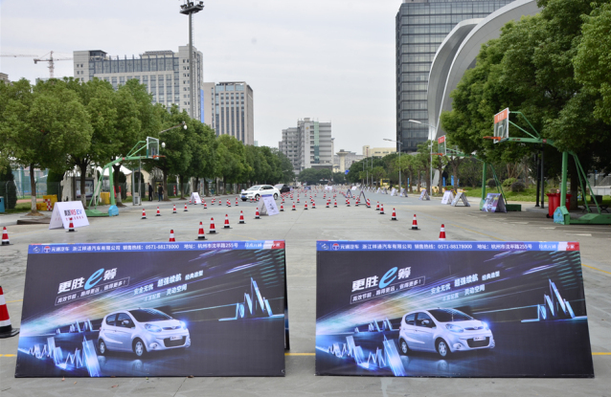
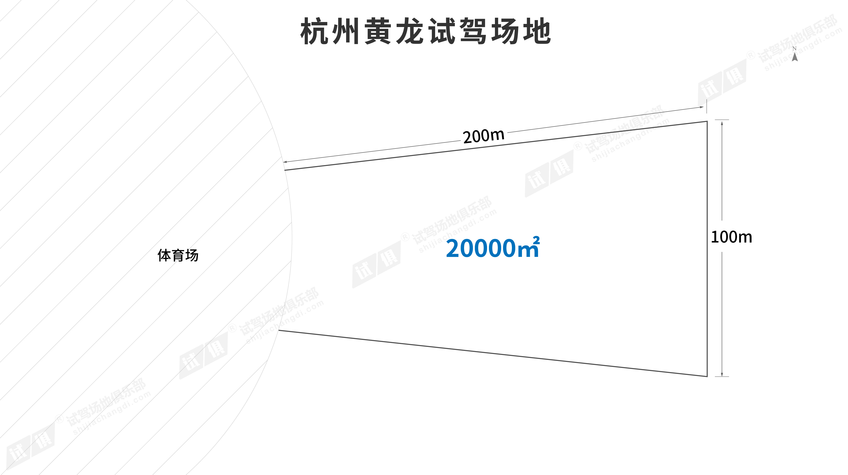
场地费用：10万/天
场地面积： 长200m 宽100m 方砖地面 全封闭
供电供水：380V/300kw 不方便接水 固定洗手间
配套设施：停车位 夜间照明

Slide 3
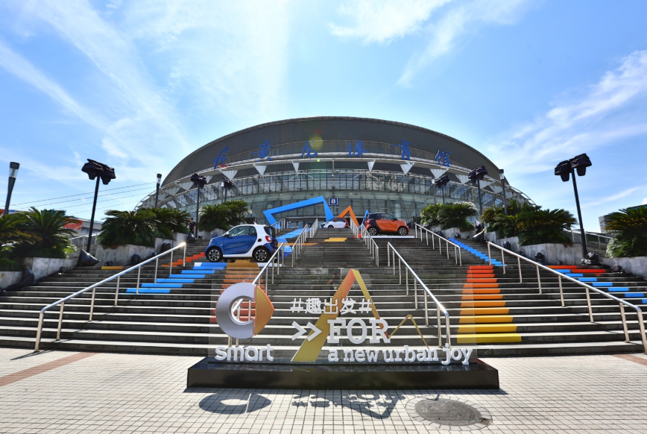
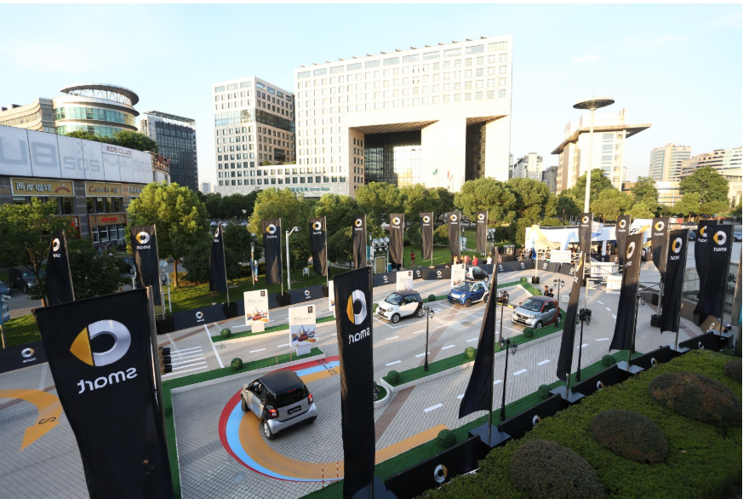
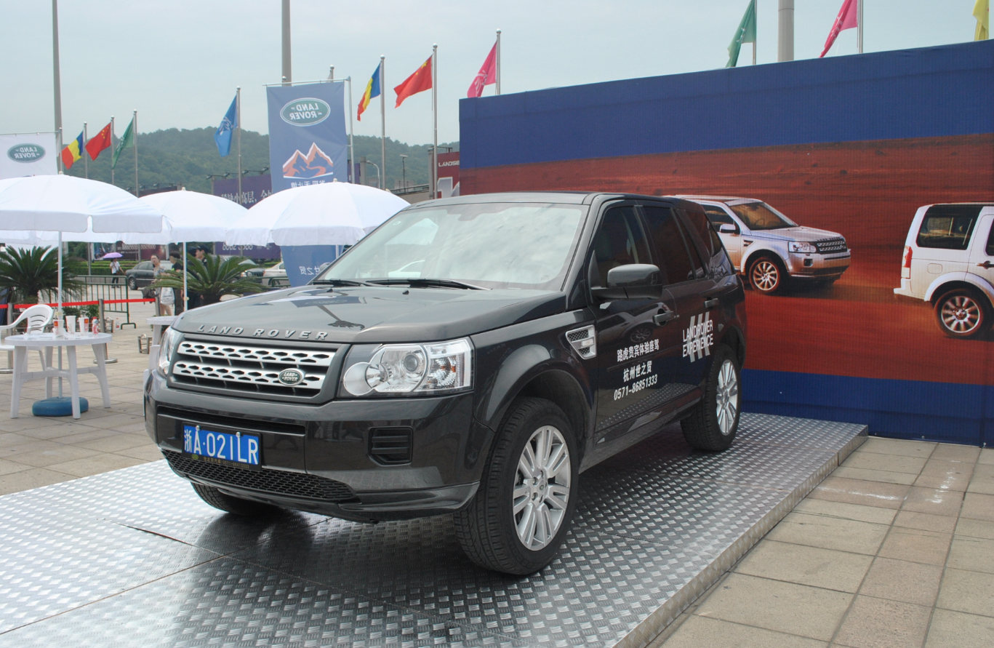
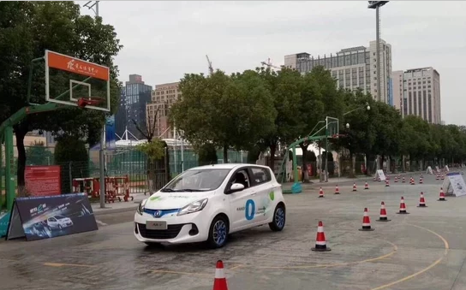
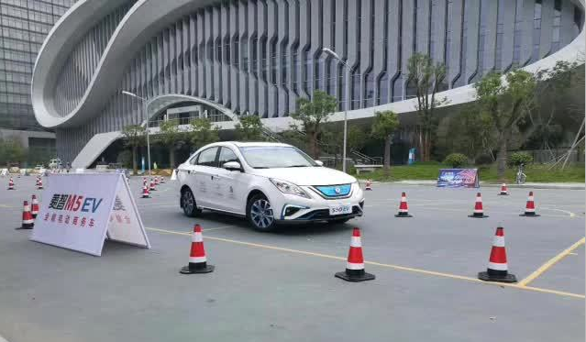
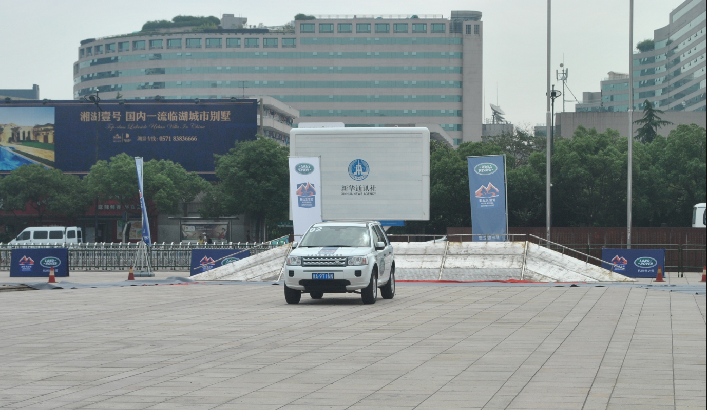
雪佛兰科帕奇试驾会
雪佛兰科帕奇试驾会
路虎体验日
新能源车对比试驾会
新能源车对比试驾会
路虎体验日

